Slide 1
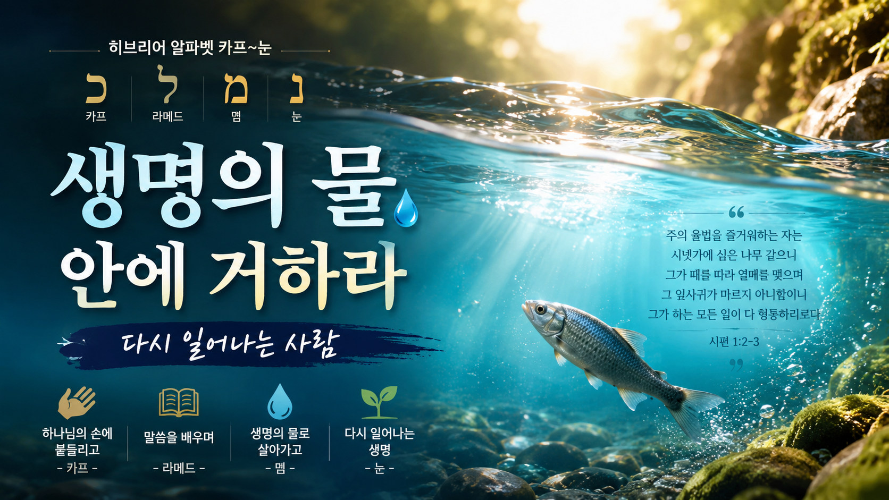

Slide 2
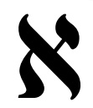
O 묵음
1 알레프

Slide 3
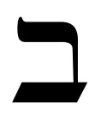
ㅂ V
2 베트

Slide 4
ㅂ B
2 베트

Slide 5

ㄱ GH
3 기멜

Slide 6
ㄱ G
3 기멜

Slide 7
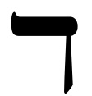
ㄷ DH
4 달렛

Slide 8
ㄷ D
4 달렛

Slide 9
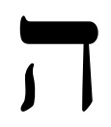
ㅎ H
5 헤

Slide 10
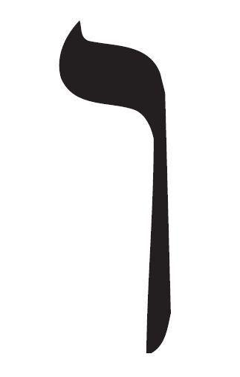
ㅂ V
6 바브

Slide 11
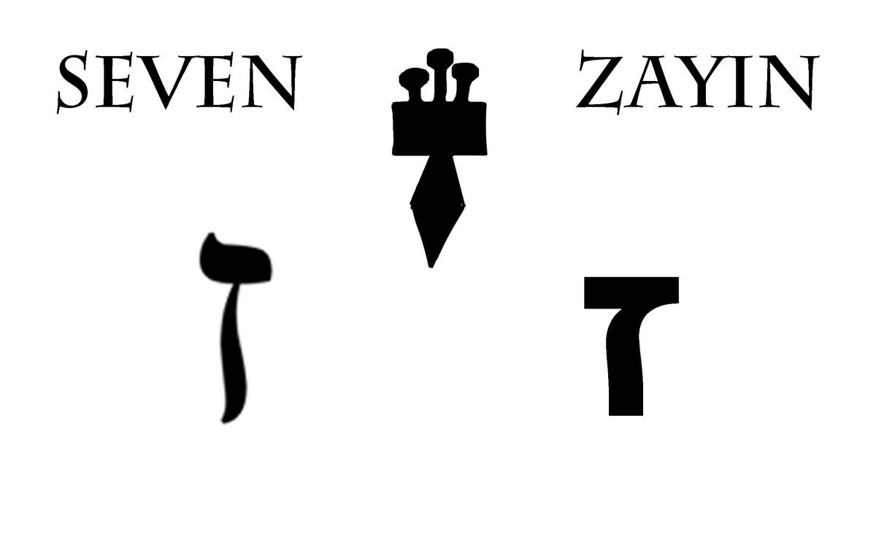
ㅈ Z
7 자인

Slide 12
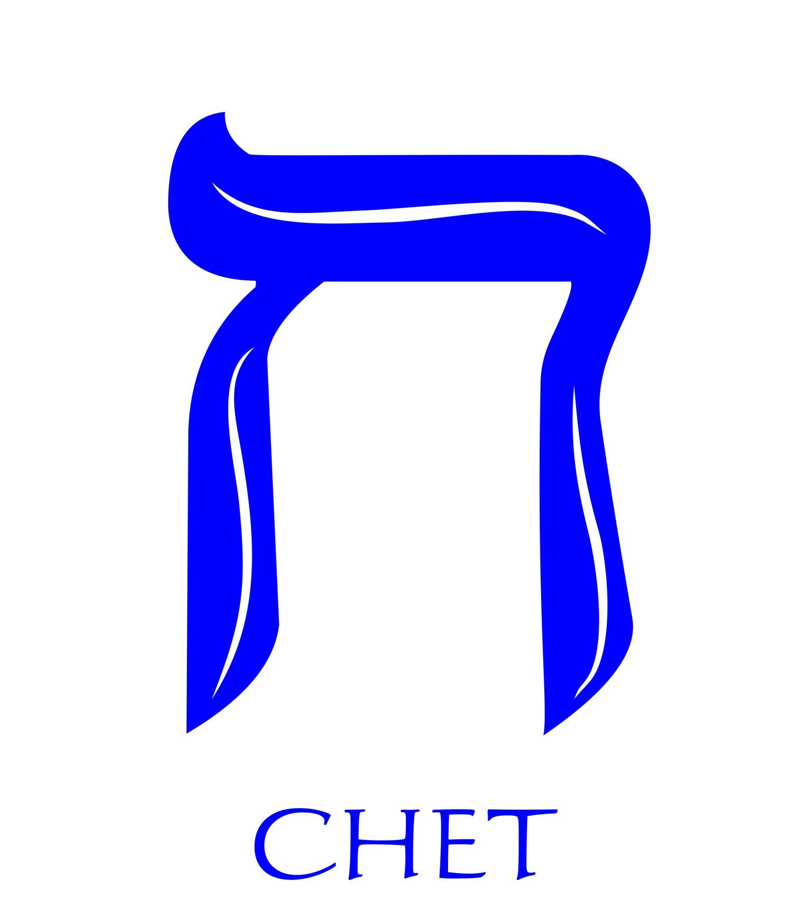
8 헤트
ㅎ H

Slide 13
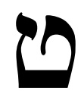
9 테트
ㅌ T

Slide 14
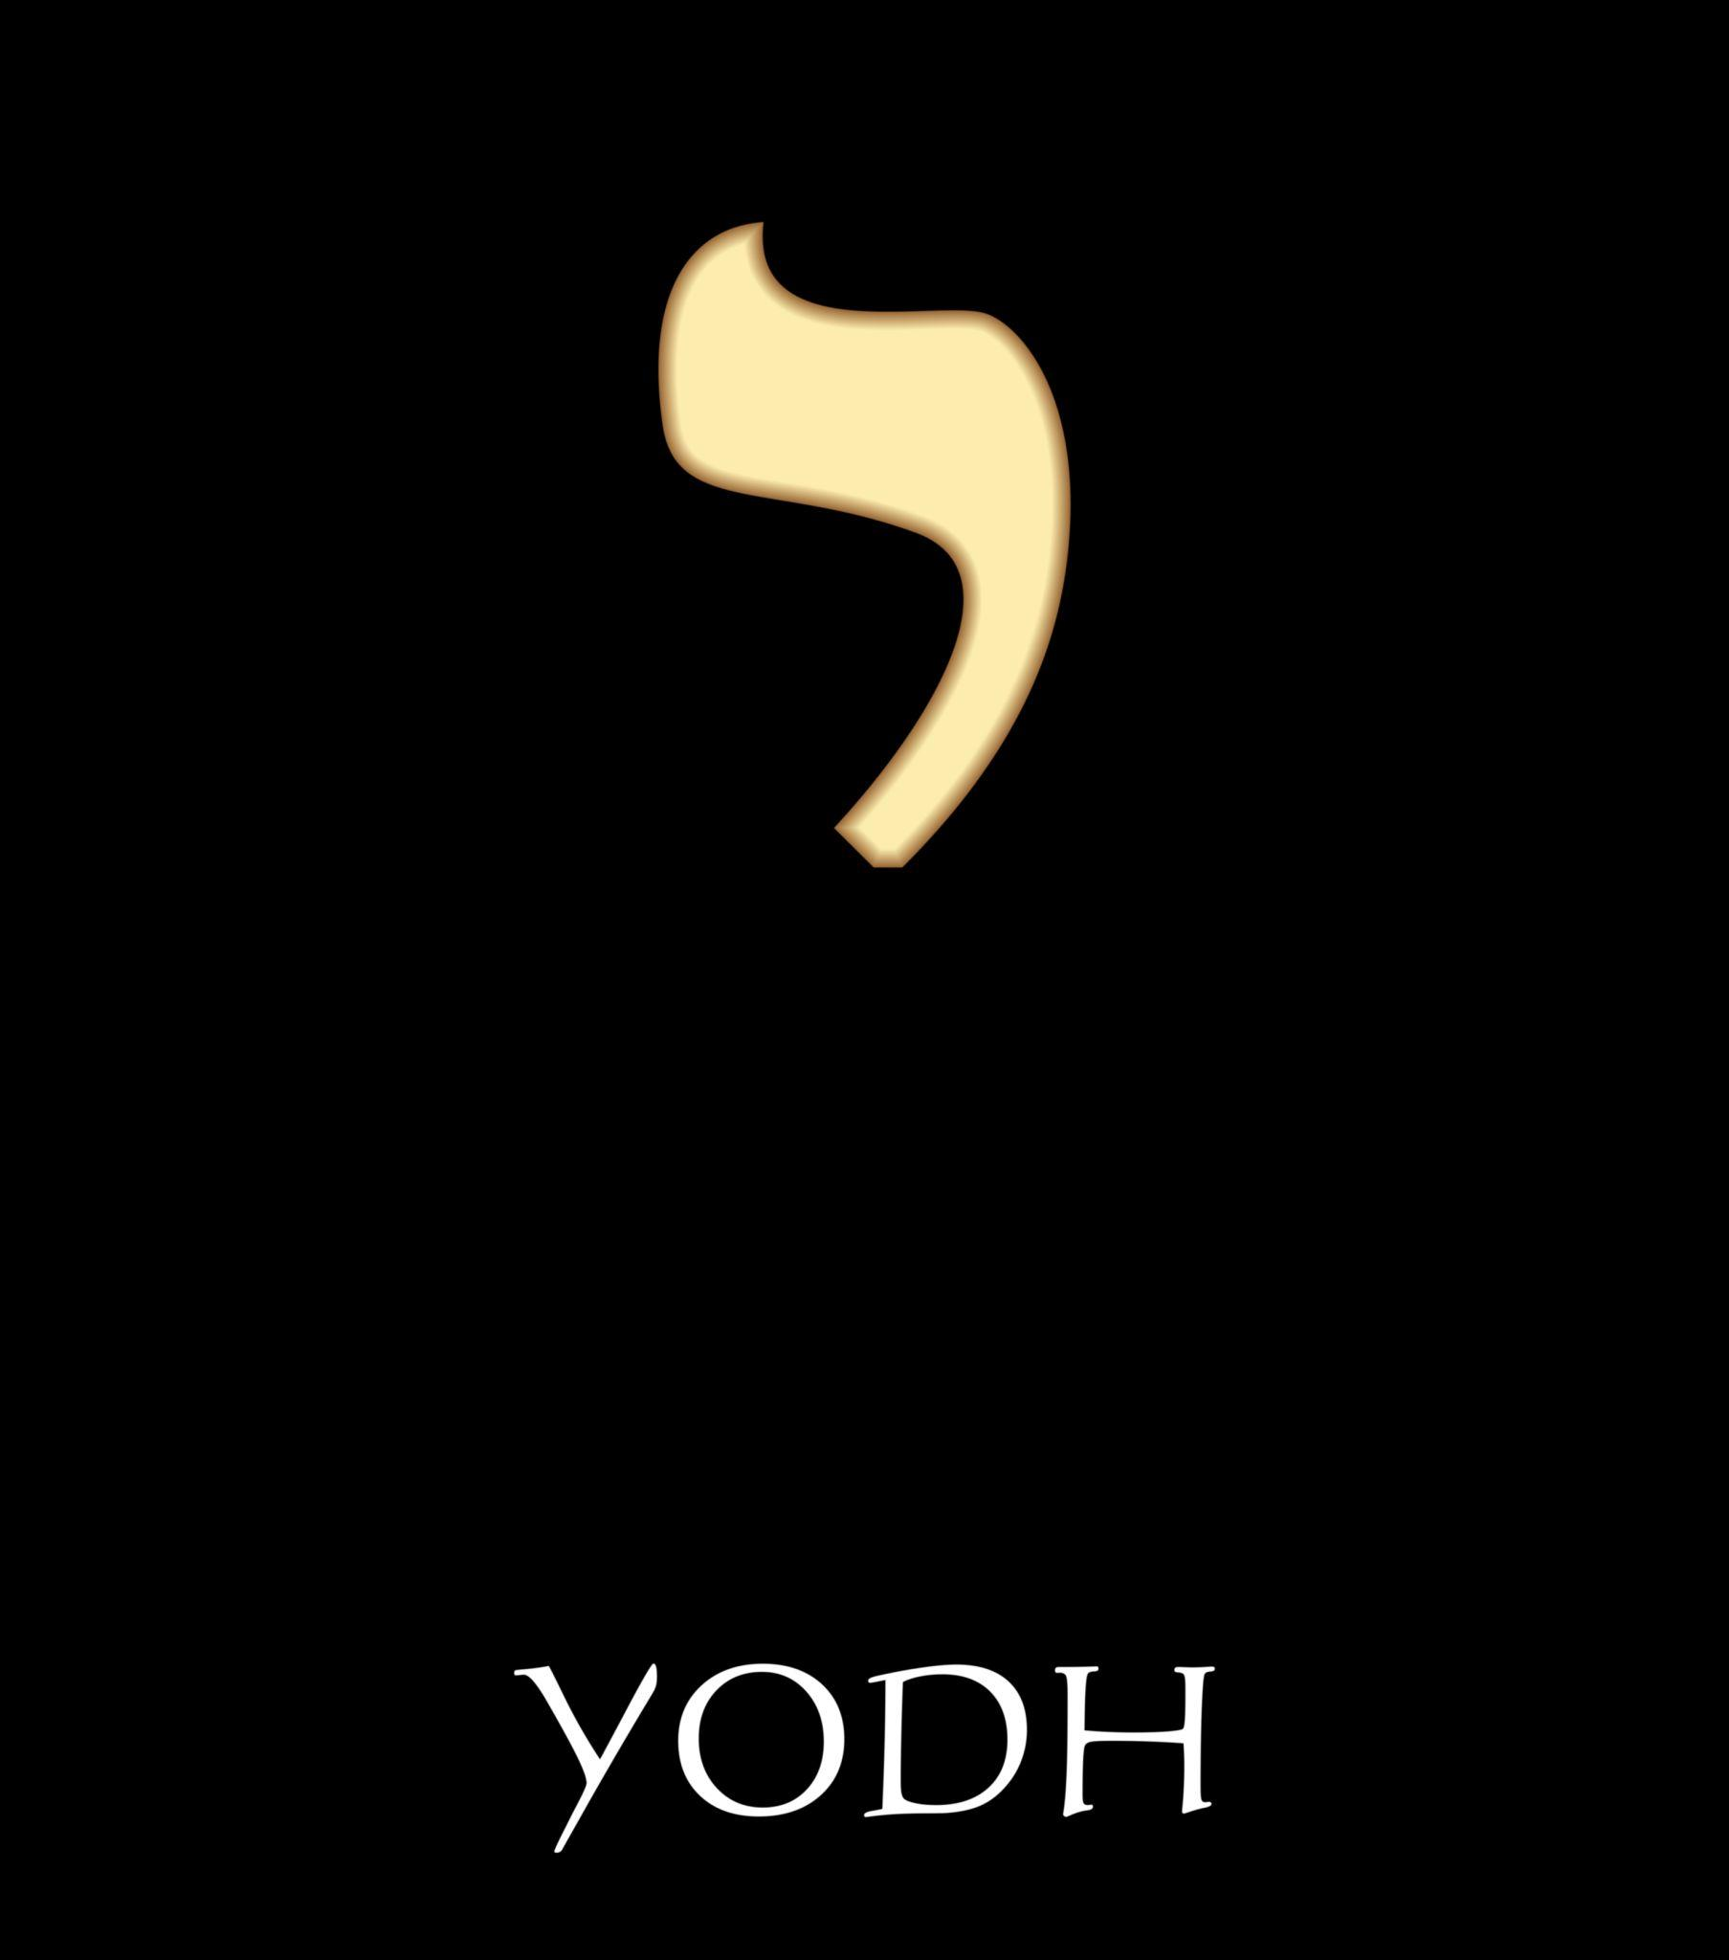
10 요드
요 Y

Slide 15
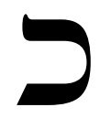
20 카프
ㅋ Kh

Slide 16
20 카프
ㅋ K

Slide 17
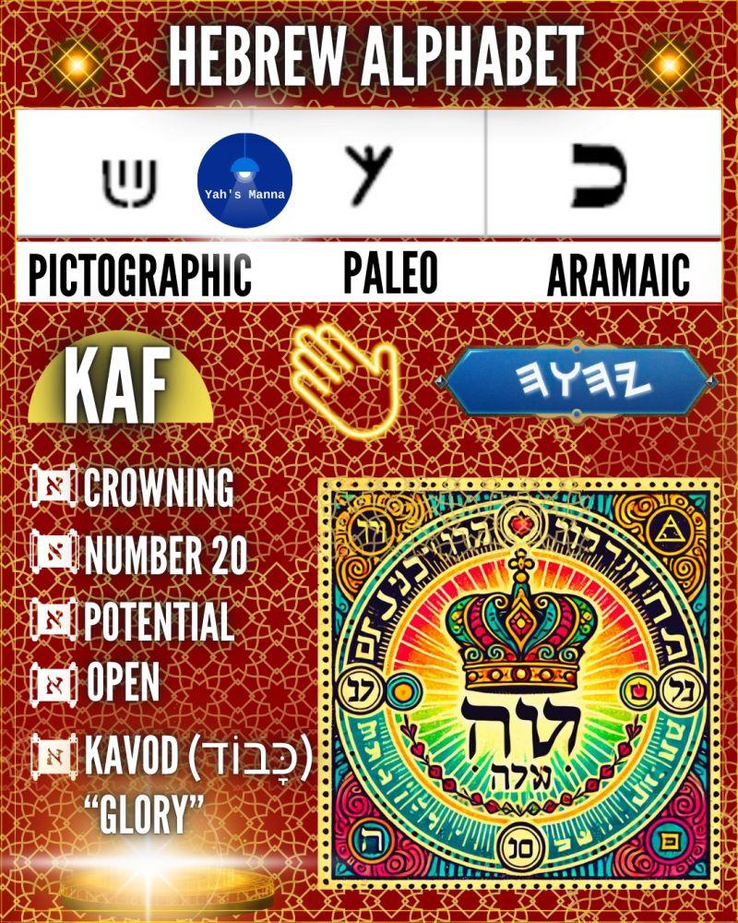

Slide 18
1. 카프 כ
숫자값: 20
소리: ㅋ (Kh) 목에서 긁는 소리
그림: 손바닥 ✋, 카프는 ‘손바닥이 펼쳐진 모양＇을 형상화한 문자
의미: 받음, 순종, 축복, 공급, 겸손, 열리다, 덮다, 잡기, 교훈
히브리적으로 열린 손은 단순히 친절함이나 관대함 이상의 의미를 가집니다.
손(손가락)을 뜻하는 히브리어는 יָד (야드)이고,
손바닥을 뜻하는 단어가 כַּף (카프)입니다.
카프의 영적 의미는 이것입니다.
“내 손을 내려놓고 하나님의 손에 붙들리는 것”
사람은 자기 손으로 붙잡으려 하지만, 믿음은 하나님의 손에 자신을 맡기는 것입니다.

Slide 19
1) 관련 말씀
“보라 내가 너를 내 손바닥에 새겼고…”
이사야 49:16
하나님은 자기 백성을 손바닥에 새기셨다고 말씀하십니다.
이것은 단순한 기억이 아니라 '언약적 기억'입니다.
또한 시편은 이렇게 말합니다.
“주의 손을 펴사 모든 생물의 소원을 만족하게 하시나이다”
시편 145:16
하나님의 손은 공급하시는 손입니다.

Slide 20
2) 하나님께 받는 손
닫힌 주먹은 "내가 가진 것을 지키겠다"는 의미입니다.
그러나 열린 손은 "하나님께 받겠습니다"라는 태도입니다.
히브리적 신앙은 하나님으로 부터 자립보다 의존입니다.
광야에서 만나를 모을 때도 백성은 손을 펴서 받아야 했습니다.
3) 순종하는 손
카프(כ)는 손바닥을 아래로 향한 모양이 아니라,
위로 펼쳐진 손의 이미지입니다.
이것은 "주님, 말씀하시면 받겠습니다."라는 자세입니다.
그래서 유대 전통에서는 기도할 때 손을 위로 펼치는 모습이 나타납니다.

Slide 21
4) 축복의 통로
아브라함은 축복을 받기만 하는 사람이 아니었습니다.
창세기 12:2 "너는 복이 될지라"
열린 손은 받기만 하는 손이 아니라 흘려보내는 손입니다.
닫힌 손은 썩지만 열린 손은 흐릅니다.
5) 쉐마와 열린 손
쉐마의 사람은 모든 것을 자기 것으로 붙들지 않습니다.
왜냐하면 창조주는 여호와이시고
자신은 맡겨진 청지기임을 알기 때문입니다.
그래서 열린 손은 겸손한 손, 맡기는 손, 신뢰하는 손입니다.

Slide 22
비유 이야기
어느 제자가 랍비에게 물었습니다.
"왜 하나님은 어떤 사람에게는 많이 주시고
어떤 사람에게는 적게 주십니까?"
랍비는 두 손을 보여주었습니다.
한 손은 꽉 쥐고 있었고, 다른 손은 활짝 펴져 있었습니다.
그리고 말했습니다.
"하나님은 열린 손에 더 많이 담으신다."
제자가 물었습니다. "왜 그렇습니까?"
랍비가 웃으며 대답했습니다.
"닫힌 손은 이미 가득 차 있기 때문이다."

Slide 23
그래서 히브리적으로 열린 손은
"여호와께 받겠습니다."
"여호와께 맡기겠습니다."
"받은 것을 흘려보내겠습니다."
라는 믿음의 자세입니다.
어쩌면 모세가 미리암을 위해 기도했던 것도,
아브라함이 손님을 맞이했던 것도,
예슈아께서 떡을 떼어 나누셨던 것도
모두 닫힌 주먹이 아니라 열린 손의 삶이라고 볼 수 있습니다.

Slide 24
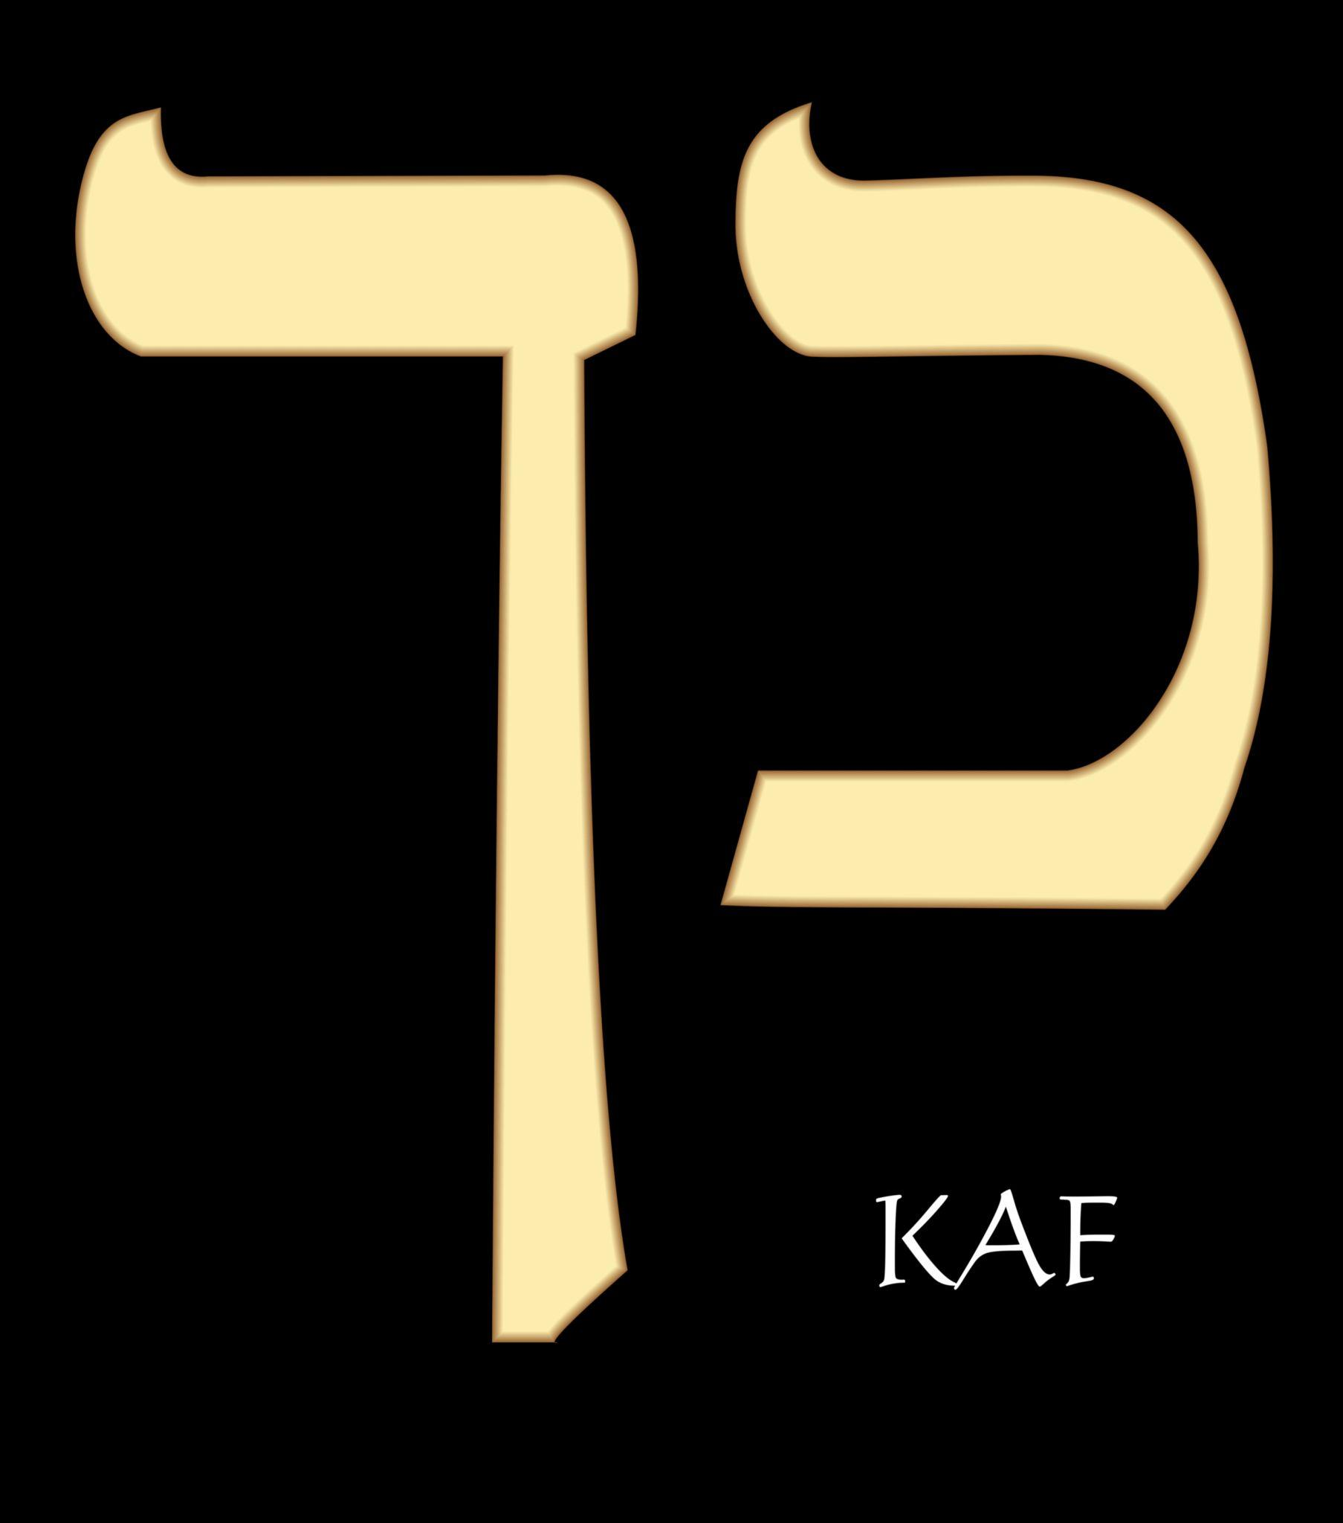

Slide 25
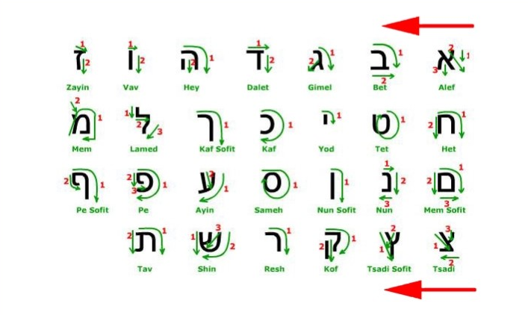

Slide 26
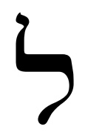
30 라메드
ㄹ L

Slide 27
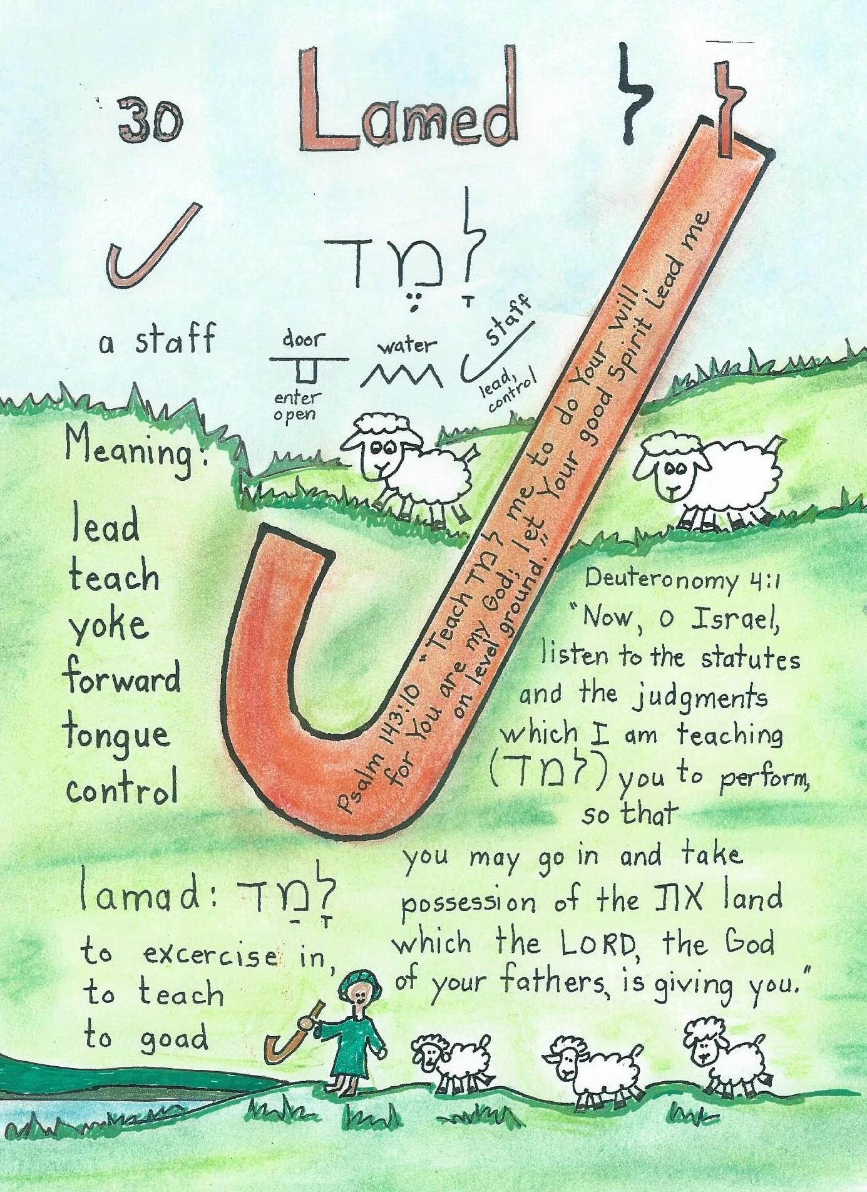

Slide 28
2. 라메드 ל
숫자값: 30
소리: ㄹ (L)
그림: 지팡이, 라메드는 양치는 막대기를 형상화한 문자
의미: 가르치다, 인도하다, 연구하다, 배우다, 멍에, 앞으로 나아가다, 조절하다, 초월, 위를 향하기
하나님은 가르치고 인도하는 분이십니다.
라메드는 히브리 알파벳 중 가장 위로 높이 올라가는 글자입니다.
전통적으로 라메드는 '소를 모는 막대기, 목자의 지팡이'와 연결됩니다.
라메드의 핵심은 '배우다 / 가르치다'입니다.
즉 라메드는 말합니다.
“하나님의 백성은 배우는 백성입니다.”

Slide 29
1) 관련 말씀
시편 143:10 주는 나의 하나님이시니 나를 가르쳐 주의 뜻을 행하게 하소서 주의 영은 선하시니 나를 공평한 땅에 인도하소서
Teach me to do thy will; for thou art my God: thy spirit is good; lead me into the land of uprightness.
신명기 4:1 이스라엘아 이제 내가 너희에게 가르치는 규례와 법도를 듣고 준행하라 그리하면 너희가 살 것이요 너희 조상의 하나님 여호와께서 너희에게 주시는 땅에 들어가서 그것을 얻게 되리라
2. 내가 너희에게 명령하는 말을 너희는 가감하지 말고 내가 너희에게 내리는 너희 하나님 여호와의 명령을 지키라

Slide 30
2) 묵상
토라의 사람은 완성된 사람이 아니라 계속 배우는 사람입니다.
예슈아께서도 말씀하셨습니다.
“나는 마음이 온유하고 겸손하니 나의 멍에를 메고 내게 배우라”
마태복음 11:29
예슈아를 믿는다는 것은 단지 고백하는 것이 아니라
그분께 배우고, 그분의 길을 걷는 것입니다.
라메드는 우리에게 묻습니다.
“나는 아직도 배우는 사람인가?”
교만한 사람은 더 이상 배우지 않습니다.
그러나 진정한 이스라엘은 늘 토라 앞에서 제자가 됩니다.

Slide 31
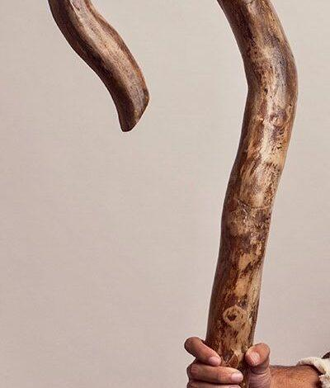

Slide 32
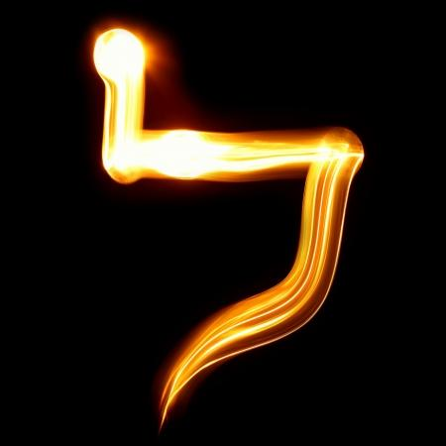

Slide 33
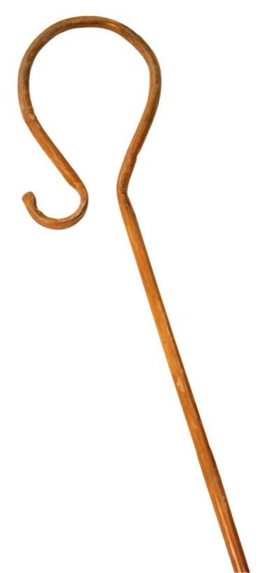

Slide 34
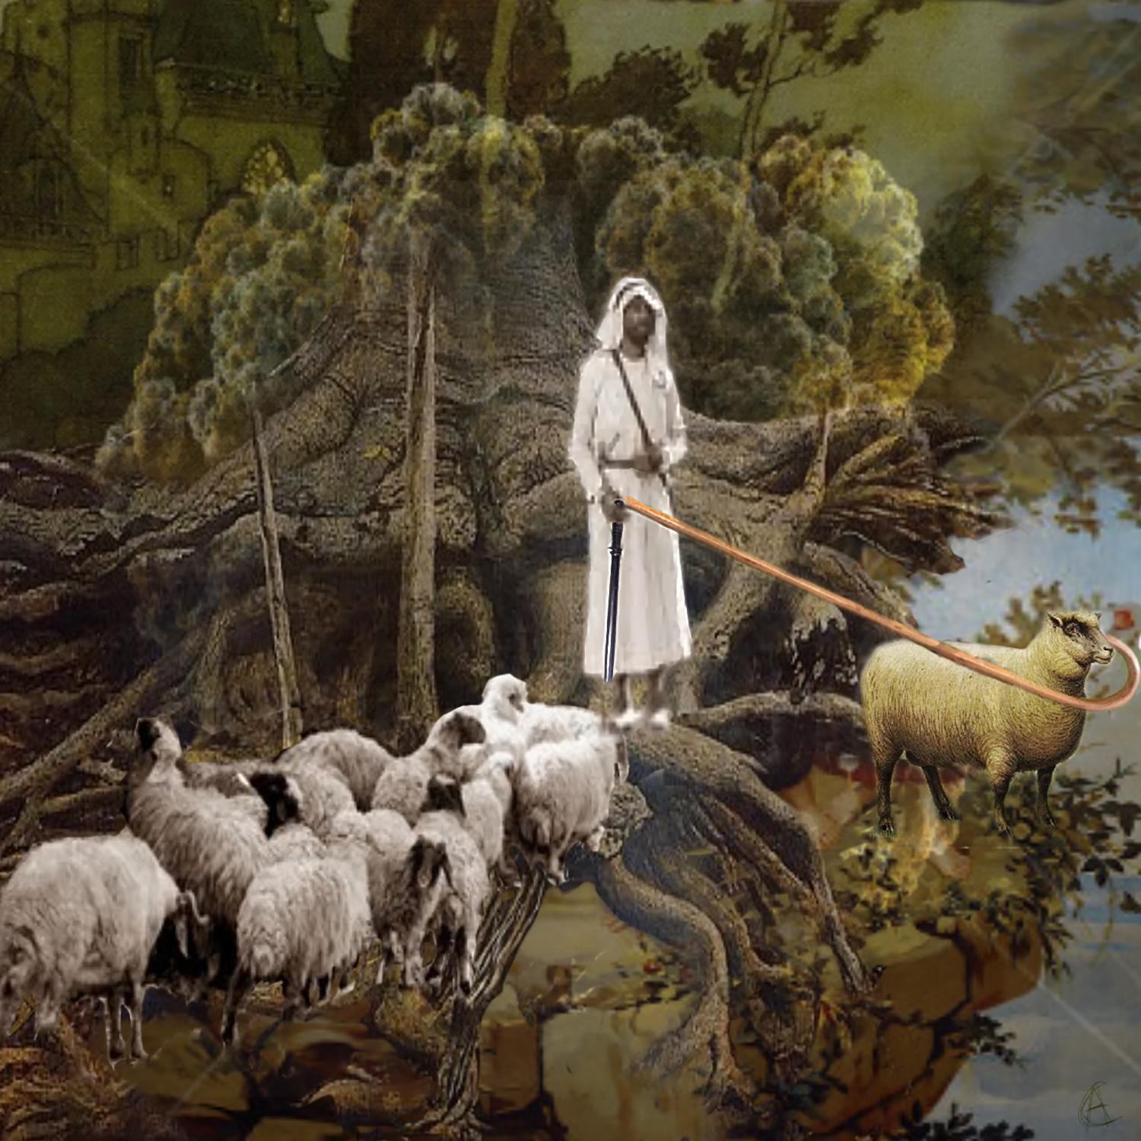

Slide 36
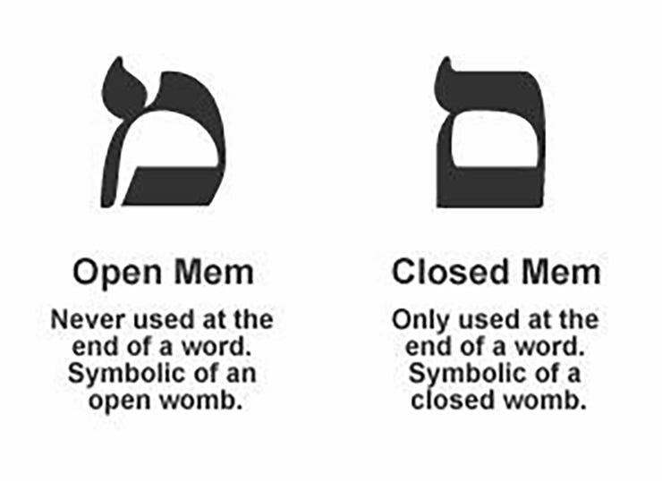
40 멤
ㅁ M

Slide 37
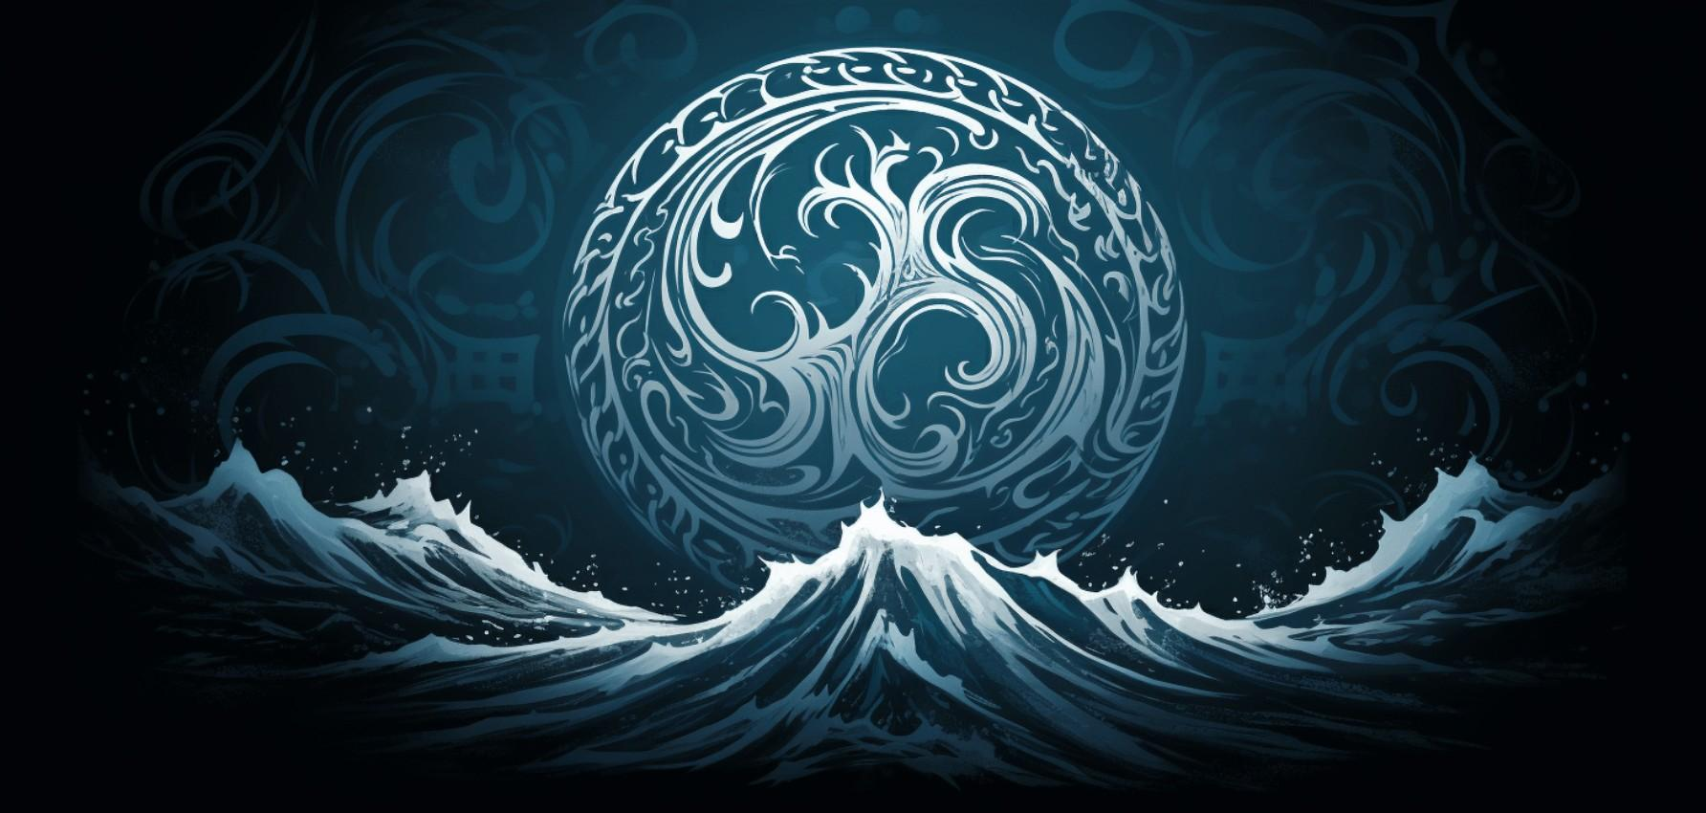

Slide 38
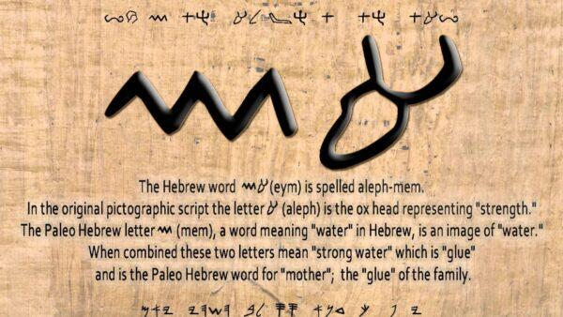

Slide 39
3. 멤 מ
숫자값: 40
음: ㅁ (M)
그림: 물 🌊, 멤은 물을 형상화한 문자
의미: 생명, 흐름, 말씀, 물, 역동성
“생명을 공급하는 하나님의 흐름”
멤은 마임(מַיִם), 곧 “물”과 연결됩니다.
물은 생명이고, 정결이며, 흐름입니다.
히브리적 사고에서 물은 단순한 자연물이 아니라
하나님의 말씀과 생명의 상징입니다.

Slide 40
1) 관련 말씀
“오호라 너희 모든 목마른 자들아 물로 나아오라”
이사야 55:1
“내가 내 영을 네 자손에게, 나의 복을 네 후손에게 부어 주리니”
이사야 44:3
에베소서는 말씀과 물을 연결합니다.
“이는 곧 물로 씻어 말씀으로 깨끗하게 하사…”
에베소서 5:26
말씀은 우리를 씻는 물입니다.
토라는 우리를 정결하게 하고, 생명을 공급합니다.

Slide 41
2) 열린 멤과 닫힌 멤
멤에는 두 형태가 있습니다.
מ 열린 멤: 흐르는 물, 드러난 말씀
ם 닫힌 멤(멤이 글자의 끝에 올 때 형태가 변함, 멤 소피트): 감추어진 깊이, 내면의 생명, 나라
이것은 말씀에 드러난 뜻도 있고, 깊이 감추어진 뜻도 있음을 보여줍니다.
말씀은 얕게 보면 글자이지만, 깊이 들어가면 생명입니다.

Slide 42
3) 엄마(אֵם, Em)와 멤
히브리어로 어머니는 אֵם (엠, Em)입니다.
이 단어에 멤(מ)이 들어갑니다.
히브리적으로 어머니를
"생명을 품고 공급하는 존재"로 봅니다.
실제로 아이는 태중에서 양수(물) 안에서 자랍니다.
태어나서도 어머니의 젖을 통해 생명을 공급받습니다.
그래서 어머니와 물, 생명, 공급이 깊이 연결됩니다.

Slide 43
4) 갈라디아서의 "수양교사"
παιδαγωγός (파이다고고스)는 보통
유모, 개인 교사, 후견인, 보호자, 인도자, 아이를 학교에 데려다주는 감독자로 번역됩니다.
갈 3:24 "이같이 율법이 우리를 그리스도께로 인도하는 초등교사(파이다고고스)가 되었다."
히브리적으로 연결하면
바울의 의도는 "토라가 나쁘다"가 아닙니다.
오히려 토라는 보호하고 가르치고 훈련시키고 성숙하게 만드는 역할을 합니다.
이 점에서 토라는 어머니(유모)와 비슷한 역할을 합니다.

Slide 44
5) 멤과 토라
멤 = 물은 생명을 살립니다.
어머니 = 생명을 공급하는 존재
아이는 어머니 안에서 자랍니다.
토라 = 영적 양육자
토라는 무엇이 선한지
어떻게 살아야 하는지
어떻게 하나님과 동행하는지를 가르칩니다.
그래서 바울은 토라를 폐기해야 할 것으로 본 것이 아니라
메시아께로 인도하는 양육자로 설명합니다.
마치 어머니가 아기를 보호하고 키워서
성인이 되도록 돕는 것과 같습니다.

Slide 45
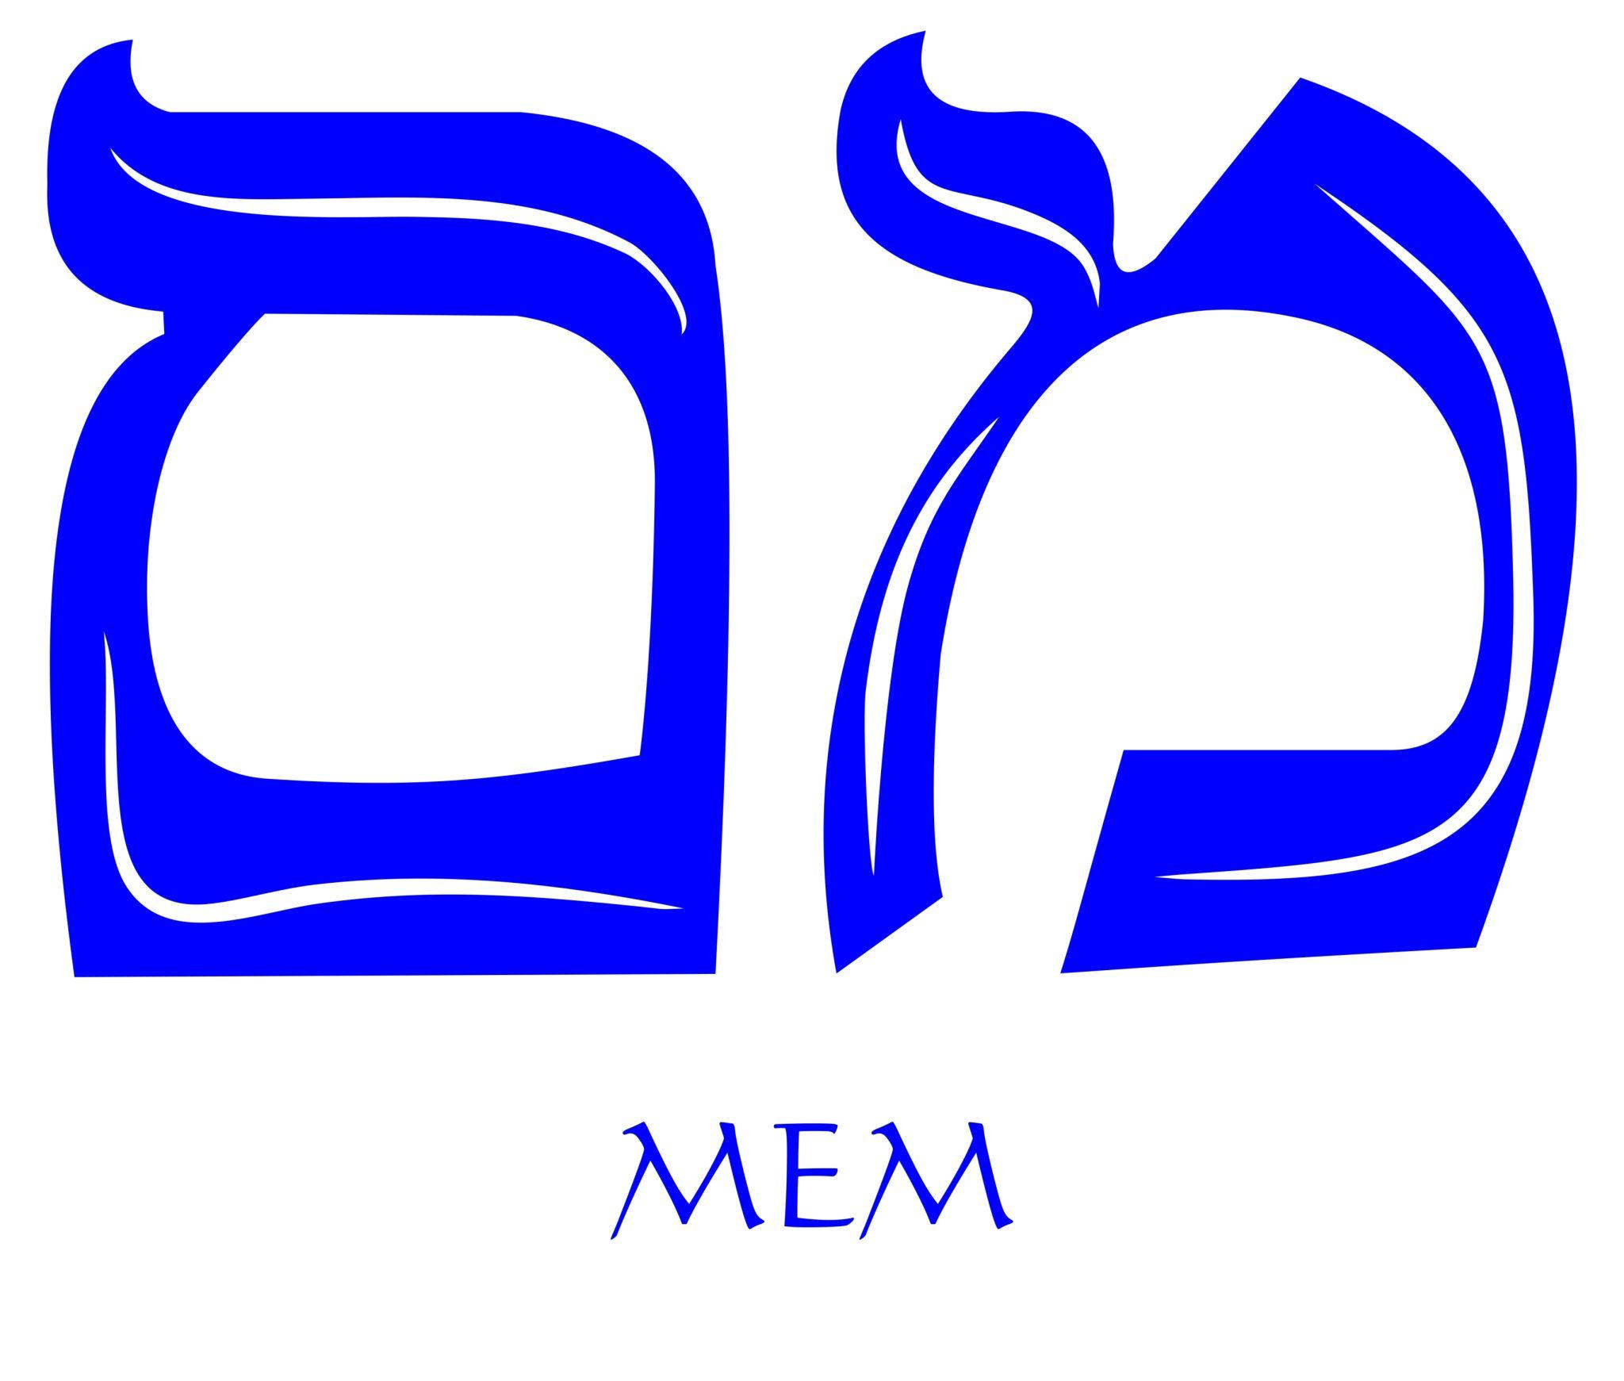

Slide 47

50 눈
ㄴ N

Slide 48
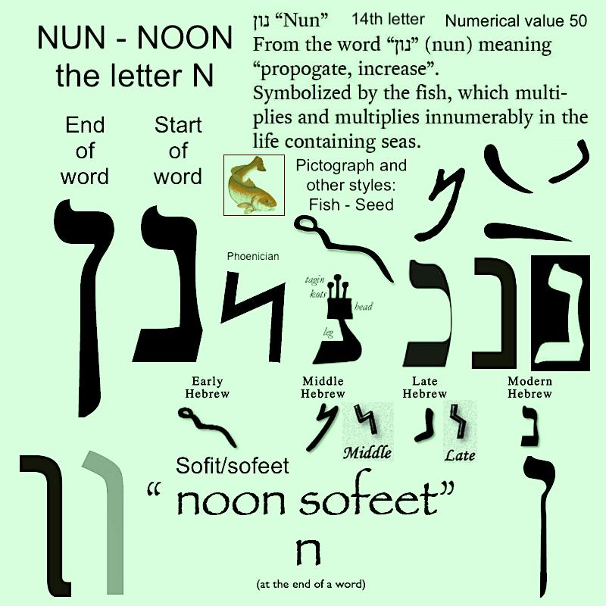

Slide 49
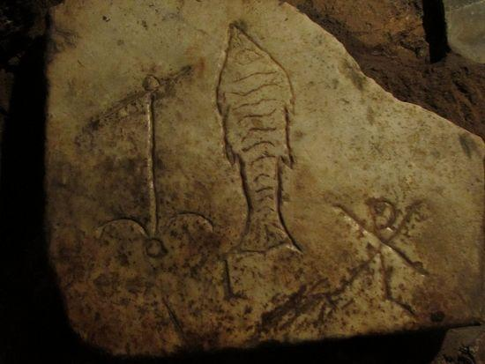

Slide 50
4. 눈 נ
숫자값: 50
소리: ㄴ (N)
그림: 물고기 🐟 , ‘눈’은 물고기를 형상화한 문자
의미: 물고기, 생명, 씨, 계속됨, 넘어져도 다시 일어남
눈은 히브리적으로 '물고기'와 연결됩니다.
물고기는 물속에서 사는 생명입니다.
그래서 눈은 '생명, 번성, 계속됨, 후손, 열매'를 상징합니다.
물고기는 바다 속에서 수많은 알을 낳고 생명을 이어갑니다.
그래서 눈은 "생명이 끊어지지 않고 계속 이어지는 것"을 상징합니다.

Slide 51
물고기는 왜 특별한가?
노아 홍수 때를 생각해 봅시다.
세상은 물로 심판을 받았습니다.
그러나 물고기는 죽지 않았습니다.
왜냐하면 그들은 원래 물 안에 살고 있었기 때문입니다.
심판의 물이 누군가에게는 죽음이 되었지만,
물고기에게는 여전히 생명의 환경이었습니다.
성경은 종종 말씀을 물에 비유합니다.
"오호라 너희 모든 목마른 자들아 물로 나아오라“ (사 55:1)
"이는 물로 씻어 말씀으로 깨끗하게 하사“ (엡 5:26)
"주의 율법을 즐거워하는 자는 시냇가에 심은 나무 같으니“ (시 1:2-3)
토라는 생명의 물입니다.

Slide 52
2) 눈의 묵상
물고기가 물속을 떠나면 죽습니다.
마찬가지로 하나님의 백성이 토라의 말씀을 떠나면 영적으로 메말라 갑니다.
그러나 물고기가 물속에 거하듯
우리가 하나님의 말씀 안에 거하면 생명을 얻습니다.
3) 심판과 물고기
홍수의 물은 세상을 심판했지만 물고기는 그 물 안에서 살았습니다.
이것을 영적으로 묵상하면 "세상이 심판 가운데 있을지라도,
말씀 안에 거하는 자는 생명을 얻는다."는 교훈을 얻을 수 있습니다.

Slide 53
4) 넘어져도 다시 일어나는 눈
히브리적으로 눈은 구부러진 모습 때문에
낮아진 사람,
겸손한 사람,
넘어졌지만 다시 일어나는 사람으로도 묵상됩니다.
잠언은 말합니다.
"의인은 일곱 번 넘어질지라도 다시 일어나려니와"
(잠 24:16)
눈은 넘어지지 않는 생명이 아니라 다시 살아나는 생명입니다.

Slide 54
5) 여호수아와 눈
여호수아의 아버지 이름이 “눈”입니다.
“눈의 아들 여호수아” 민수기 14:6
여호수아는 약속의 땅으로 들어가는 세대를 이끈 사람입니다.
눈은 단순한 생명이 아니라 '약속을 향해 계속 나아가는 생명'을 보여줍니다.
묵상: 눈은 우리에게 묻습니다.
“나는 넘어짐에서 끝나는가, 다시 일어나는가?”
진정한 이스라엘은 실패가 없는 사람이 아니라
말씀의 빛을 따라 다시 일어나는 사람입니다.

Slide 55
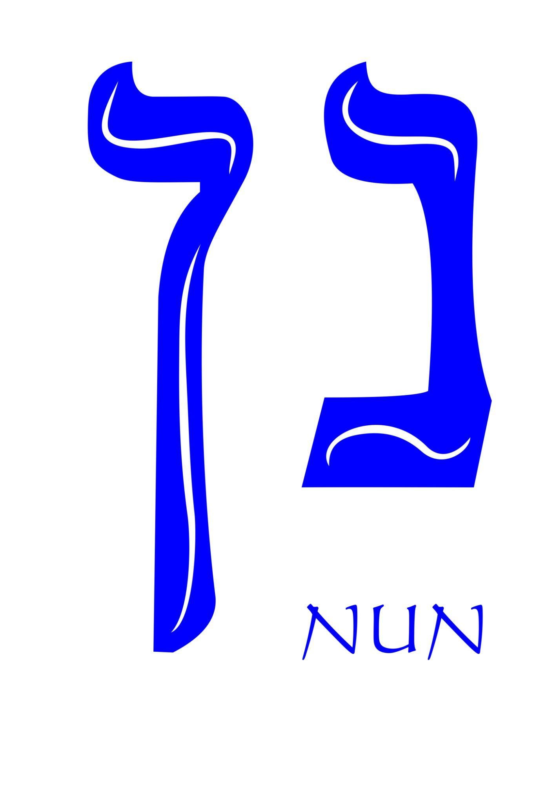

Slide 56
